Slide 1

ӘЛ-ФАРАБИ АТЫНДАҒЫ ҚАЗАҚ ҰЛТТЫҚ УНИВЕРСИТЕТІ
Адамдарға жасалған биомедициналық эксперименттердің тарихы.
Эвтаназия

Slide 2
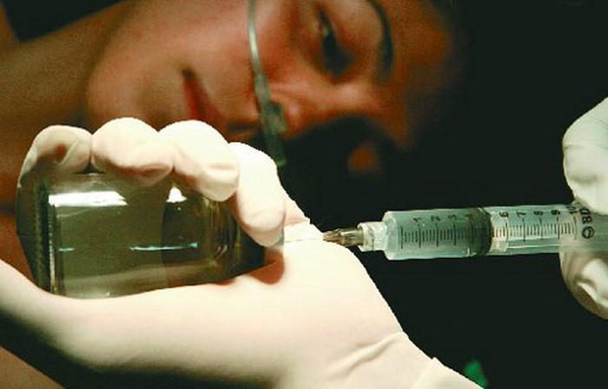
Мазмұны:
Эвтаназия дегеніміз не?
Эвтаназияның концепциясы қандай?
Қойылатын басқа да талаптар
Эвтаназияны жақтайтын және оған қарсы қандай пікірлер бар?
Чабот оқиғасы
Қорытынды
Êëèíè÷åñêèå èññëåäîâàíèÿ

Slide 3

Эвтаназия дегеніміз не?
Эвтаназияның басқа аты - "mercy killing" (қайырымдылықпен өлтіру).
Эвтаназия соңғы 3000 жыл бойы талқыланып келе жатқан қарама қайшылыққа толы тақырып болып табылады.
Кейбіреулер оны адамгершілікке
қайшы келетін өлтіру формасы деп қарастырады.

Slide 4


Буддизмнің кейбір формаларында эвтаназия жоққа шығарылады, өйткені өмірдің тапсырыспен әдейі аяқталуы қандай формада болмасын мүмкін емес. Көптеген христиандар эвтаназияға қарсы, өйткені Інжіл адамның өмірін қасиетті, әрі құдайдың қолында деп қарастырады. Осы көзқарасқа байланысты эвтаназияға жол жоқ, өйткені өмір мен өлім туралы мәселені адам шеше алмайды.

Slide 5

Бірақ, әр түрлі адамдар өздерінің діни дәстүрлерін түрлі жолмен қарастырады.
Эвтаназия бүгінде пациенттің талабымен өмірін аяқтау деп түсіндіріледі.
Бірақ, бұл әрқашан оның таңдауы болып табылған жоқ.
Эвтаназия мәселесін 1933 және 1945 жылдар арасында Еуропада германиялық нацистік режим
кезінде дөрекі түрде шешуге тырысты. Бұл қылмыстық режим миллиондаған адамдарды өлтіріп, өйткені олар ауру, мүгедек болда немесе басқа этникалық топқа жатты, Осы себептен болған өлімдер де, сол кездері эвтаназия деп аталды.

Slide 6
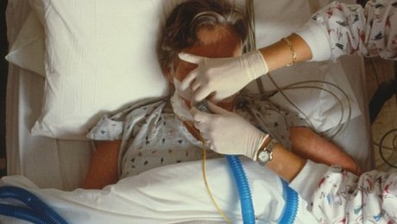
Нацистік режим өзінің қылмыстық әрекеттерін пайдасыз
өмірлерді тоқтату мен аяқтағысы келді. Бұндай ақталу адамның табиғатына тән мейірімділік пен қайырымдылыққа қарсы еді. Өткен шақта жасалған
қылмыстардың себебінен, талап бойынша өмірінен айыру деп есептелетін эвтаназия, бүгінде барлық дерлік елде қылмыс деп саналады. Нидерландыда
втаназия занды, ашық түрде өтеді.

Slide 7


Эвтаназияның концепциясы қандай?
1991 жылғы ресми зерттеу бойынша Риммелинктің мәлімдемесінде
Нидерландыда эвтаназия былай анықталады: «басқа адамның өмірін оның талабы бойынша арнайы тоқтату». Ол Нидерландының денсаулық сақтау
институттарында қолданылатын басқа категориялардан ерекшеленеді:
мәжбүрленген өзін өзі өлтіру «адамның нақты талаба бойынша,оның өмірін аяқтауға арнайы көмектесу» деп анықталады.

Slide 8
Бұл өзін – өзі жоюға ұмтылудың бәрін қолдай бермейтін ерікті эвтаназиядан өзгеше;адамның нақты талабынсыз өмірді тоқтатуға бағытталған әрекет,«адамның нақты емес талабы бойынша оның өмірін аяқтауға арнайы көмектесу» деп анықталады. Бұл ерікті эвтаназиядан пациенттің жақсы ойластырылған, анық жүйелі талабына негізделмейтіндігімен ерекшеленеді;

Slide 9
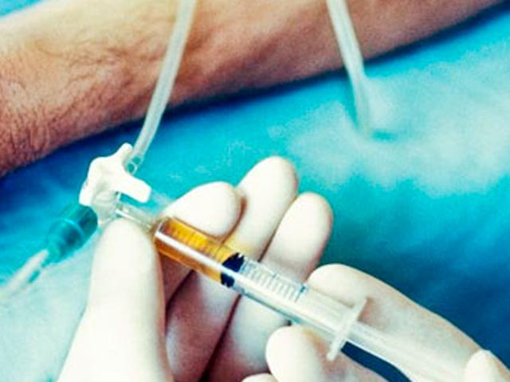
-пациенттің нақты талабынсыз жүргізілген белсенді эвтаназия ерікті эвтаназиядан өзгеше, өйткені ол пациенттің жақсы ойластырылған,анық, жүйелі талабына сүйенбейді;
-жанама эвтаназия «опиаттар мен басқа да ауруды басатын дәрілерді үлкен дозаларда қолданудың салдарынан туған өлім» ретінде белгілі;
-пассивті эвтаназия немесе қатыспау «өмір сүруді жалғастыратын дәрілерді беруді тоқтату салдарынан туған өлім» деп анықталады.

Slide 10
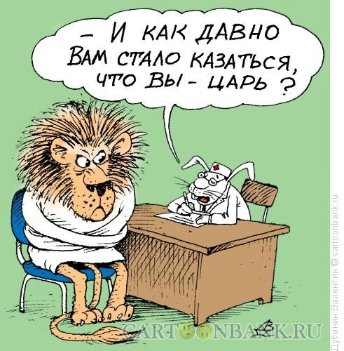
Ресми дефинициялар мен пациенттің талабы бойынша, оның өмірін
тоқтату ерікті эвтаназия үшін негізгі мәселе болып табылады. Жоғарыда
келтірілген анықтамалар халықаралық биоэтикада қолданылатын
ережелерге ұқсас.

Slide 11

Эвтаназияны қылмыстық аумақтан шығару(декриминализация) дегеніміз не?
Нидерландыда ерікті эвтаназия қылмыстық аумақтан шығарылған, бұл
дүние жүзіндегі "қайырымдылық пен өлтіруге» рұқсат берген бірінші ел.
Жаңа заң бойынша эвтаназия созылмалы, қайғы шегіп жатқан пациенттерге ғана қолданылуы тиіс.

Slide 12
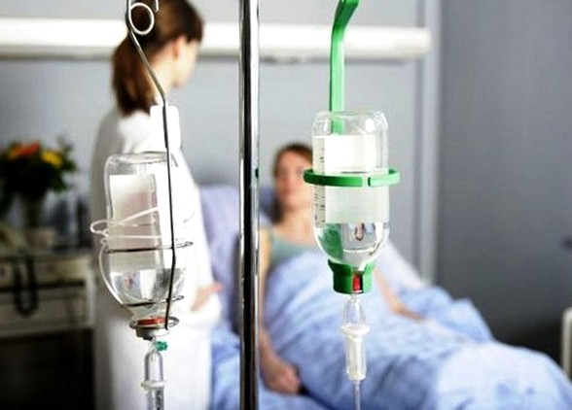
Қойылатын басқа да талаптар:
- тәуелсіз дәрігердің екінші пікірінің болуы;
- пациенттің ақыл - ойы дұрыс деп куәландырылу кереп;
- өлім туралы талап ерікті, тәуелсіз және табанды түрде жасалуы қажет.
Эвтаназия жасау туралы мүмкіншілікті қарастырған кезде, пациент жазылмас соматикалық аурумен ауруы шарт. Бірақ, эвтаназияны дәрігерлердің өздері ұсынбауы қажет. Ауызша, жазбаша талап пен дәрігер келіседі, ол заңдастырылған, бірақ дәрігер ондай әрекет жасауға міндетті емес. Дәрігер талаппен, күтім көрсету процедуралары мен келісуі мүмкін.

Slide 13
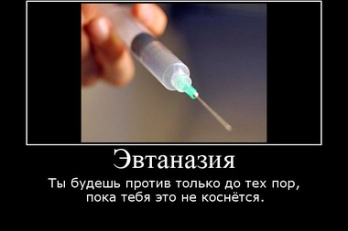
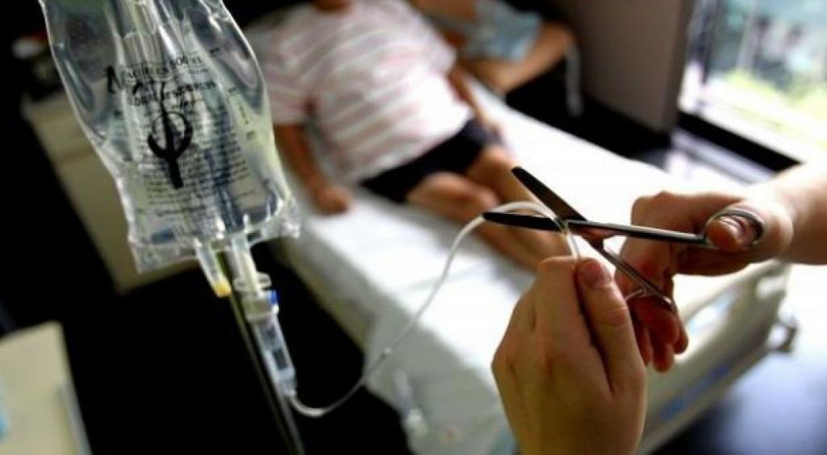
Пациенттің аяқталмас және бастан кеше алмайтын ауруына дәрігер әркашан сенімді болуы керек. Егер, мұндай сенімділік жоқ болса, дәрігер эвтаназия жасау талабымен келіспеуіне де болады.
Эвтаназия мен өзін өзі өлтіруге мәжбүр қылу (суицид) қылмыс болып есептелінеді, бірақ белгілі жағдайларда олар қылмыстық аумақтан шығарылады. Голландияның қылмыстық кодексі (293-294 бап) өмірді науқатың талабы бойынша тоқтату мен суицидке дәрігер көмектесетін болса және қажетті көмек көрсету критерийлері сақталынса, онда ол қылмыс деп қарастырылмайды. Сондықтан, эвтаназия межбүрленген өзін-өзі өлтіру енді жазаланбайды деу, құжаттың шын мәнін ашпайды.

Slide 14
Эвтаназияны жақтайтын және оған қарсы қандай пікірлер бар?
Эвтаназия адам төзе алмайтын және үмітсіз қайғы кезінде ғана
қолданылады. Адам төзбейтін және үмітсіз күйзеліс кезінде өлуге ұмтылу
ерікті болып табыла ма?
Кейбір сыншылар пациентті өлтіргеннің орнына, ол өзін жақсы
сезінетіндей жағдай жасау керек дейді. Эвтаназияны науқас, депрессияның
және қатты толқудың, қажетсіздік сезімінің немесе басқа адамдардың
уағыздауының салдарынан талап етуі мүмкін. Эвтаназияны қолдаушылар мен
айтыса отырып, бір топ голландиялық авторлар "өмірі мен өлімге шейін
үрейленген» атты деп жазды. Олар, адамның еркіндігі тек ойлаумен
емес, сонымен қатар эмоциялар мен және санадан тыс мотивтер мен
реттелетіндігін дәлелдеді. Авторлар «өмірдің ақыры» деген мәселені
шешу-де, дәрігер мен пациенттің қарым-қатынасы әрқашан еркін және
рационалды болатынына күмәнмен қарайды.

Slide 15
Чабот оқиғасы:
50 жастағы пациент әйелдің екі ұлы қайтыс болады, бір ұлы өз-өзіне қол жұмсап қаза болса, ал екіншісі қатерлі ісіктен көз жұмады.
Осының салдарынан пациент әйел созылмалы депрессияны басынан кешірді. Оның кайғысы психологиялық сипатта болды. Екінші ұлының өлімінен кейін, ол өзін-өзі өлтіргісі келіп, голландияның ерікті эвтаназия федерациясына барады, олар оны доктор Болдуин Чаботқа жібереді.

Slide 16
Дәрігер Чабот оған "ауыр, әрі қиын емделетін психикалық ауытқуы бар» деген диагноз қояды.
Дәрігер бұл науқас жөнінде бірнеше әріптесімен кеңеседі, бірақ олардың ешқайсысы пациенті тікелей тексермейді.
Ақыр соңында, яғни 1991 жылдың қыркүйек айында, дәрігер Чабот пациенттің өзін өзі өлтіруіне көмектесемін деген шешім қабылдап, оған өлімге әкелетін дозалы дәрі береді және әйелдің өлімі туралы тергеушіге хабарлайды.

Slide 17

Бұл оқиғадан кейін, Голландияның қылмыстық кодексінің 294-
бабы бойынша, дәрігер қылмысқа тартылады. Ол мұндай іске барудың
қажеттілігін дәлелдеуге тырысады. Бірақ, Жоғарғы Сот пациенттің
қайғысы психологиялық тұрғыда болғандықтан, яғни әйелдің жанын
азапқа салған жазылмас соматикалық дерті болмағандықтан, мұны
жасаудың қажеттілігі болған жоқ деп шешті. Дегенмен, Чаботтың
эвтаназияны қолдануын ақтау үшін, пациентті тәуелсіз медициналық
эксперт қарап шығуы керектігін сот мойындады. Дәрігер алғашында
өзі кеңескен жеті әріптесінен көмек күтеді, бірақ олардың біреуі де
пациентті көрмегендіктен толыққанды жәрдем бере алмады. Сондықтан,
қажеттілікті ақтау дәлелденбеген болып есептеліп, 1994 жылдың
маусымында дәрігер Чабот Жоғарғы Соттың 294-бабы бойынша кінәлі
деп табылды. 1995 жылдың ақпанында дәрігер Чабот Медициналық
дисциплинарлық трибуналдан сөгіс алса да, Жоғары сот оны жазалаудан
бас тартты.

Slide 18

Эвтаназияны медицина тәжірибесінен алып тастауды ұсынушылардың
пікірінше, эвтаназия қоғамдық саясатты, сананы өзгертеді, яғни дәрігерлер
болсын немесе тіпті басқа адамдар болсын, эвтаназия арқылы адамды
әдейі-ак жоспарлап өлтіре алатын болады, - деп қауіптенеді.
Бұл нәрсеге заңды түрде рұқсат беріп (әрине, ол науқасқа деген жанашырлық тан туып отыр), оған женіл-желпі қарау, эвтаназияны қалыпты жағдайға әкеліп, оның күнделікті, үйреншікті процеске айналып кетуіне әкеліп соқтыруы мүмкін, -деген қауіптерін айтады (әсіресе, оның өзіне жауап бере алмайтын балалар мен психикалық науқастарға кедергісіз қолданылуы орын ала ма деген күдіктуғызады).

Slide 19
Люксембургте айықпас дертке шалдыққан адамдардың өліміне көмектесуге рұқсат етілген.
Әзірбайжанда эвтаназияға тыйым салу заңмен бекітілген және Әзірбайжанның Қылмыстық кодексіне сәйкес эвтаназия «екі жылға дейінгі мерзімге түзеу жұмыстарына немесе белгілі бір лауазымды атқару құқығынан айыра отырып немесе үш жылға дейінгі мерзімге бас бостандығынан айыруға жазаланады. үш жылға дейін немесе онсыз белгілі бір қызметпен айналысуға».
Ресейде эвтаназияға «Ресей Федерациясындағы азаматтардың денсаулығын қорғау негіздері туралы» № 323 Федералдық заңмен заңды түрде тыйым салынған. Соған қарамастан, дәрігерлер кейде науқастың туыстарына емделмейтін адамның туыстарына эвтаназия жасауға мүмкіндік беретін жеткілікті мөлшерде дәрі-дәрмек беретіні белгілі.
Қазақстанда эвтаназияға бапқа сәйкес тыйым салынған. 141 «Халық денсаулығы және денсаулық сақтау жүйесі туралы» ...
Канаданың Жоғарғы соты эвтаназияны қолдануға рұқсат берді

Slide 20
Қорытынды:
'Эвтаназияны қылмыстық іс деп қарамау, өмірді тоқтатудың
басқа әрекеттеріне алып келеді деген пікірлер, жан жақты қарастыруды
талап етеді. Бұған өмірін тоқтатуды талап ете алмайтын адамдарға қарсы
улы заттарды қолдануды, психиатриялық пациенттерге және эвтаназияны
кажетсінбейтін, бірақ дәл қазір өмір сүргісі келмейтін қарт адамдарға,
эвтаназиялық көмек көрсетуді жатқызуға болады. Депрессия күйінде,
кейде уайым басып, қатты қайғырғанда адам үшін өз өмірінің құндылық табалдырығы төмендей түседі және бұл жағдай пациентке өмірімді
аяқтаймын деген уақытша ой туғызады. Солай бола тұра, эвтаназия туралы
ашық айту, онымен адамдардың таныс болуы, керісінше өмірді бағалауға,
өмірдің адам баласы үшін басты құндылық екенін түсінуге, бұл жөніндегі
қоғам санасының дұрыс қалыптасуына көмегі бар деген, қарама - қайшы
дәлелдер де бар.

Slide 21
Пайдаланылған әдебиеттер тізімі:
1. Коммуникативтік дағдылар : оқулық / М. А. Асимов, С. А. Нұрмағамбетова, Ю. В. Игнатьев. - Алматы : Эверо, 2010.

Slide 22

Назарларыңызға рақмет!!!

